Slide 1
快速成立簡易班級網頁
利用研習時間
人人都有簡易班網

Slide 2
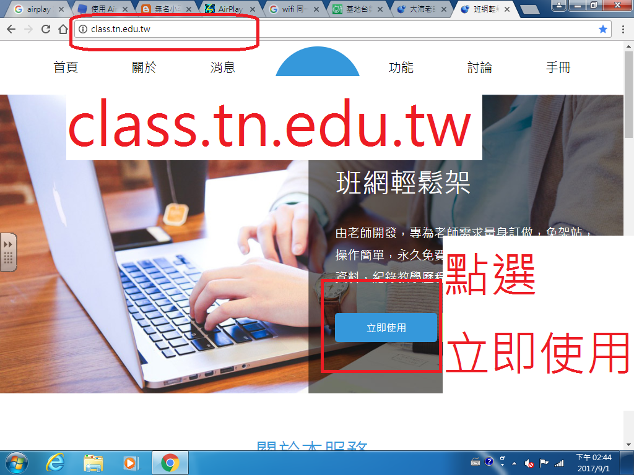

Slide 3
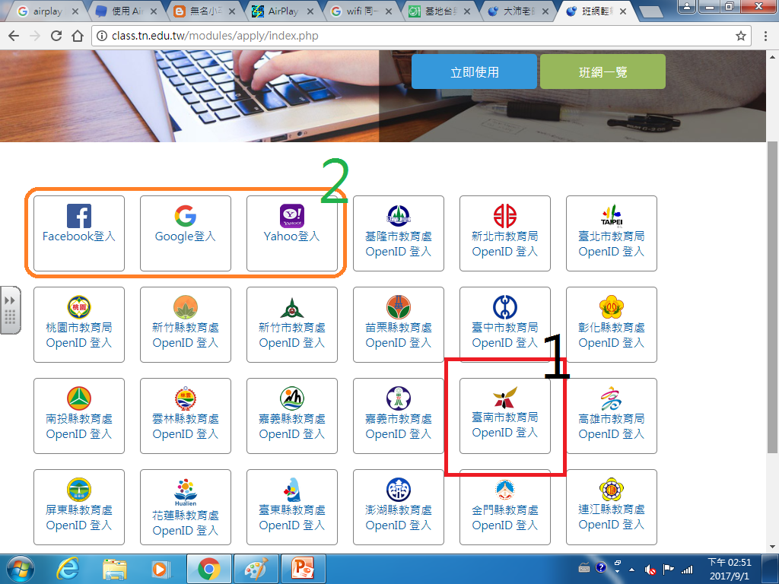

Slide 4
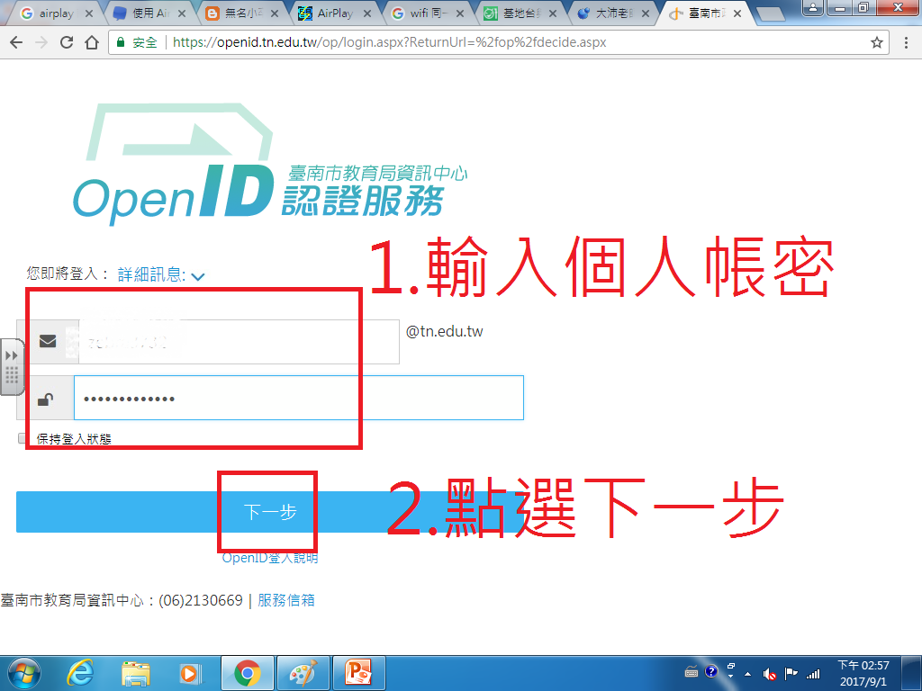

Slide 5
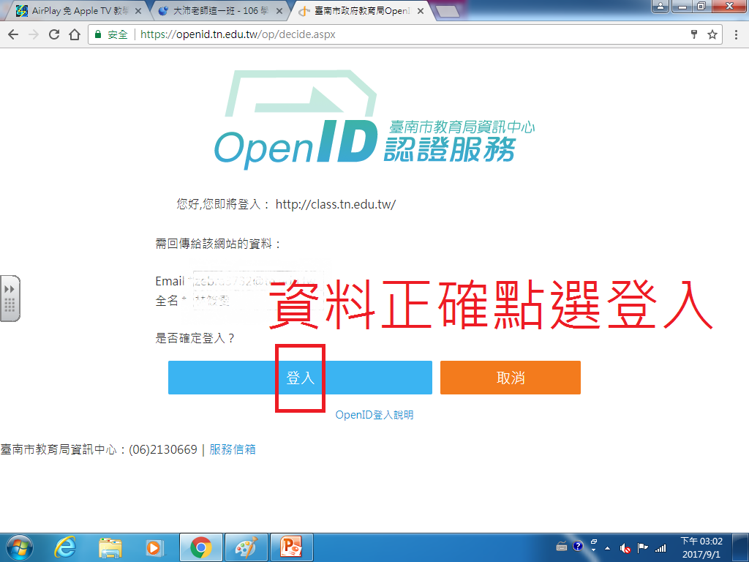

Slide 6
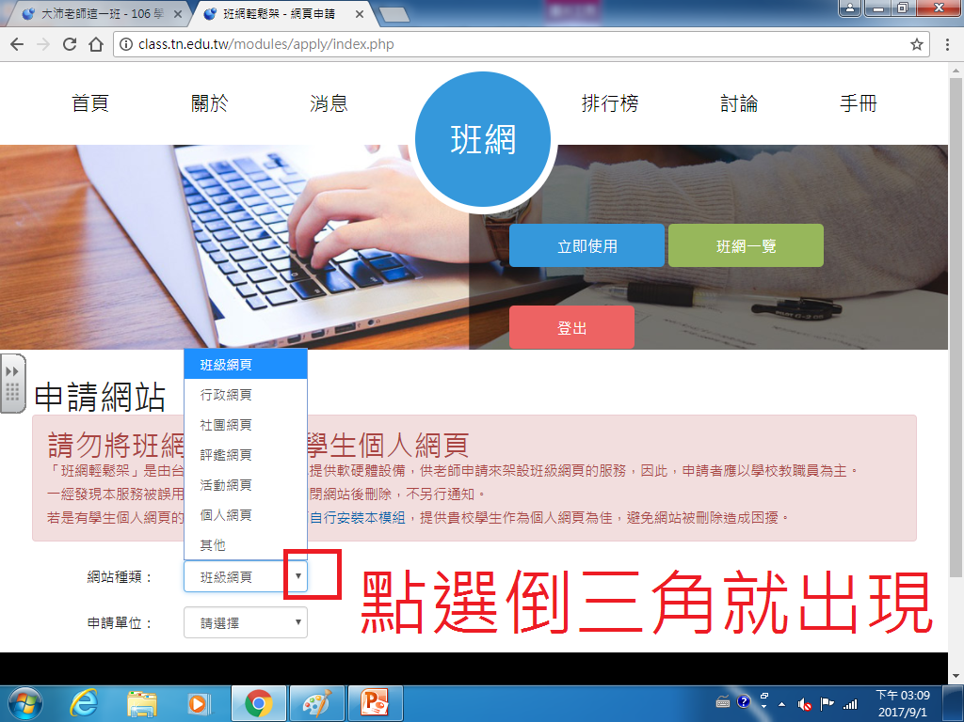

Slide 7
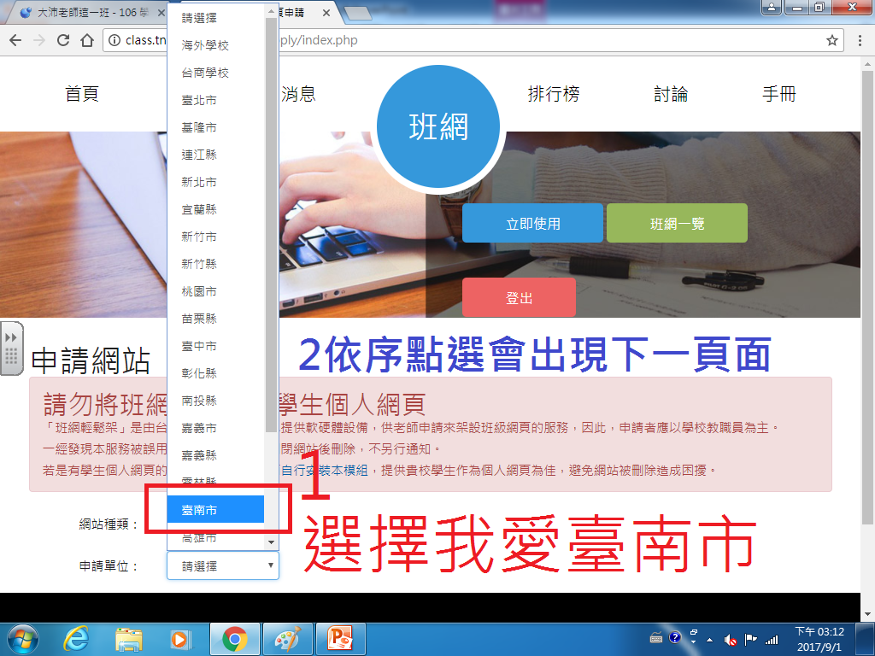

Slide 8
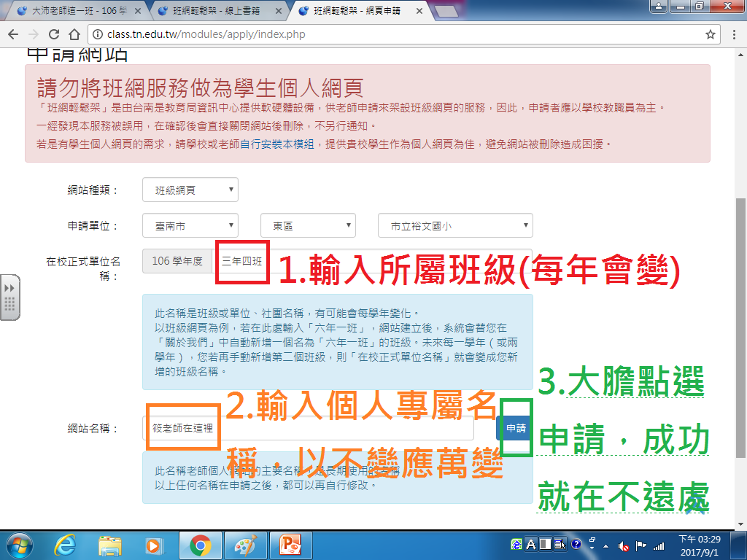

Slide 9
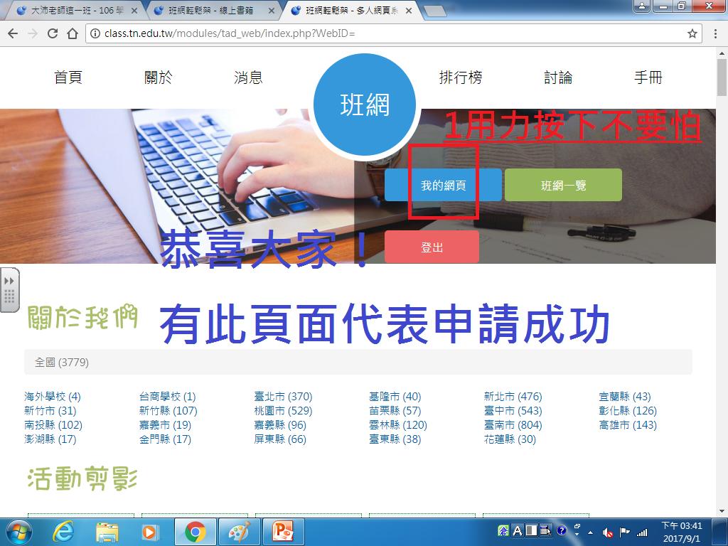

Slide 11
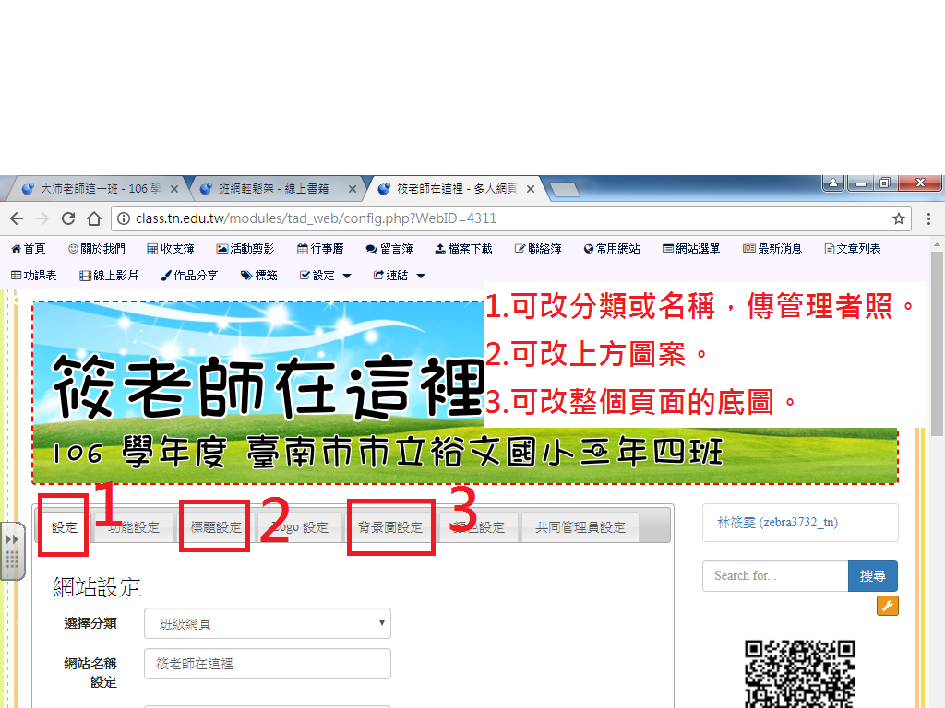
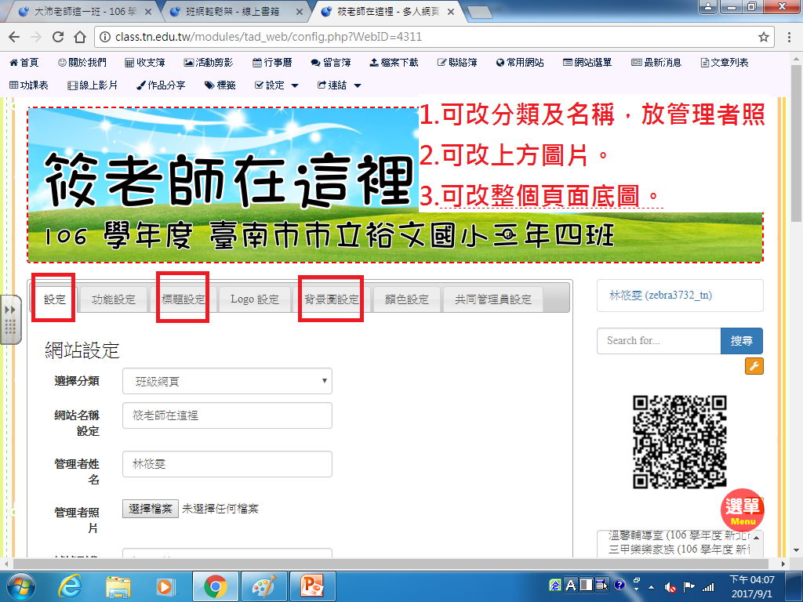

Slide 12
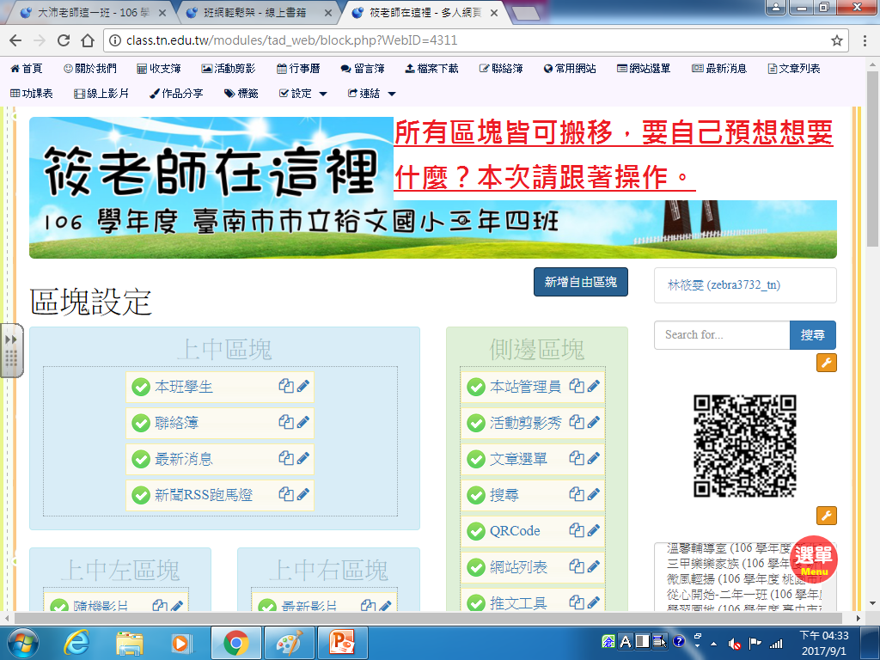

Slide 13
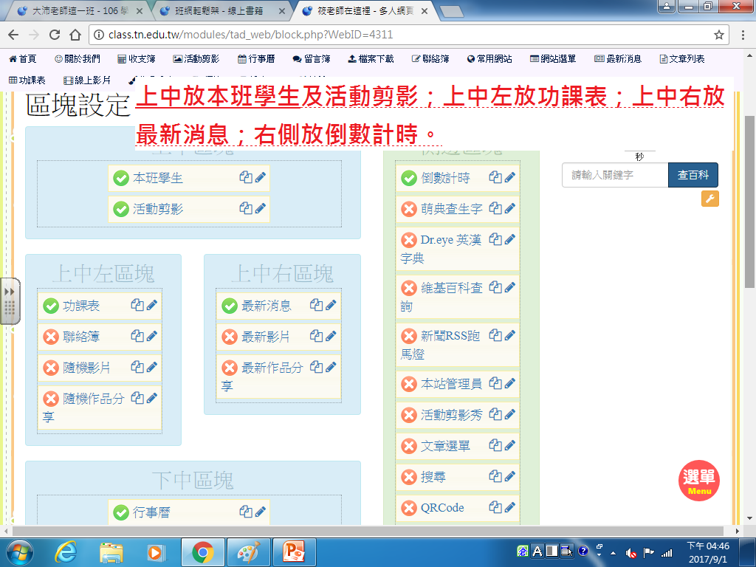

Slide 14
先完成”關於我們“

Slide 15
讓系統快速加入學生

Slide 16
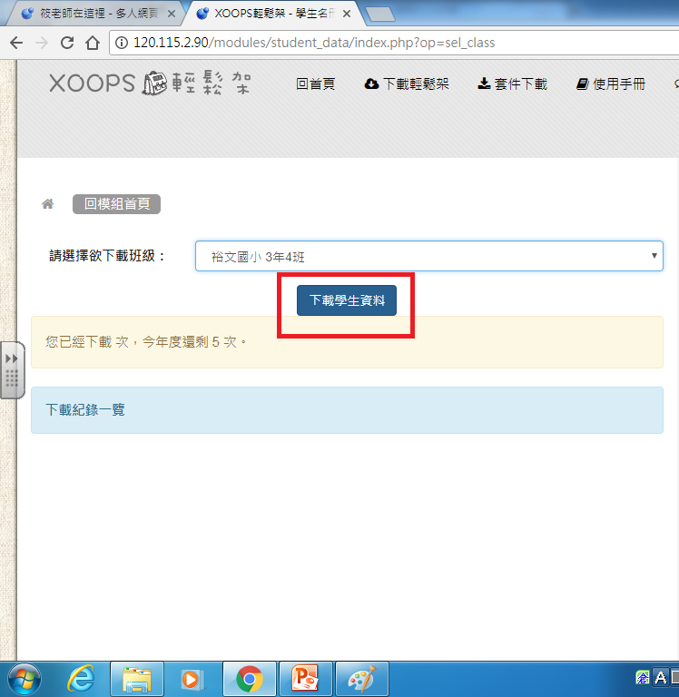
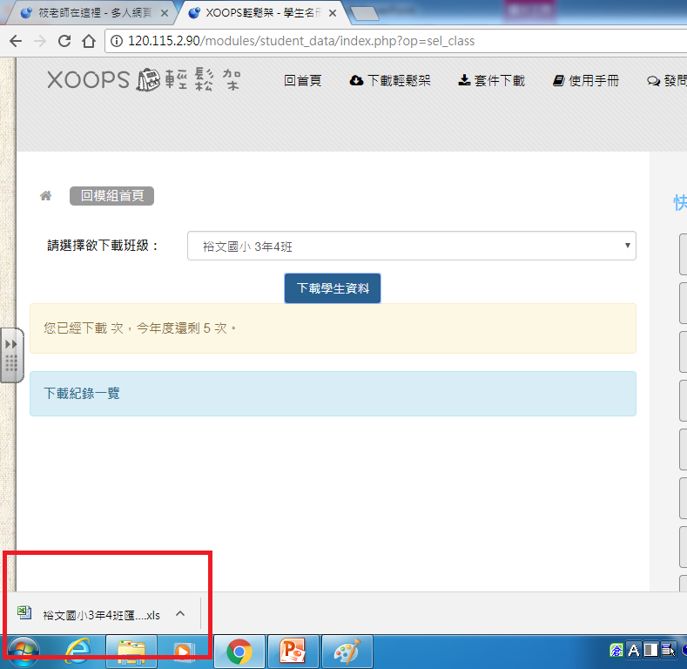
馬上有資料唷

Slide 17
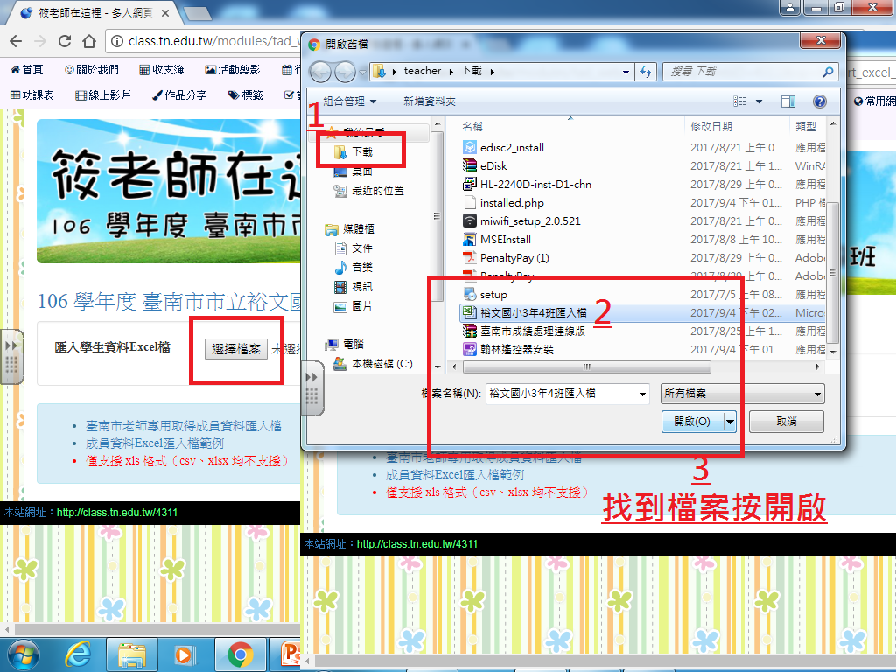

Slide 18
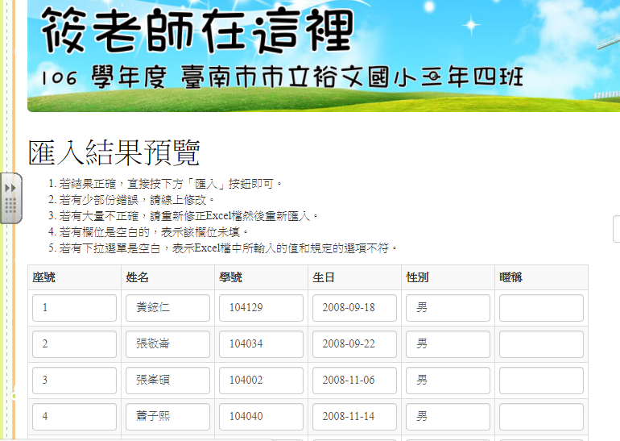
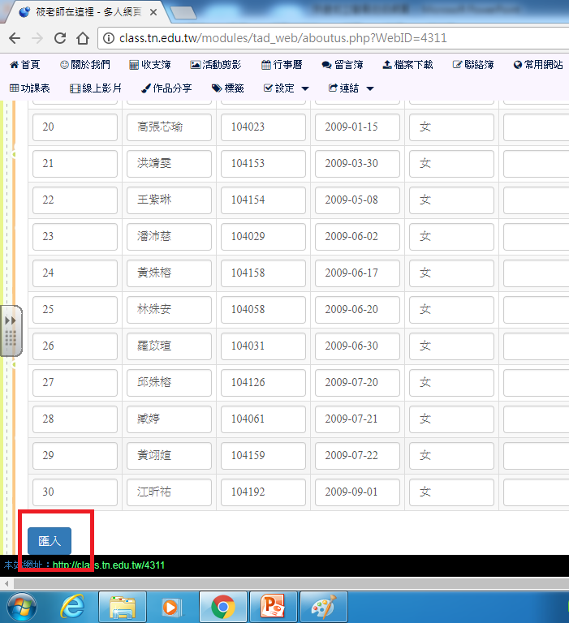

Slide 19
名單出現了！

Slide 20
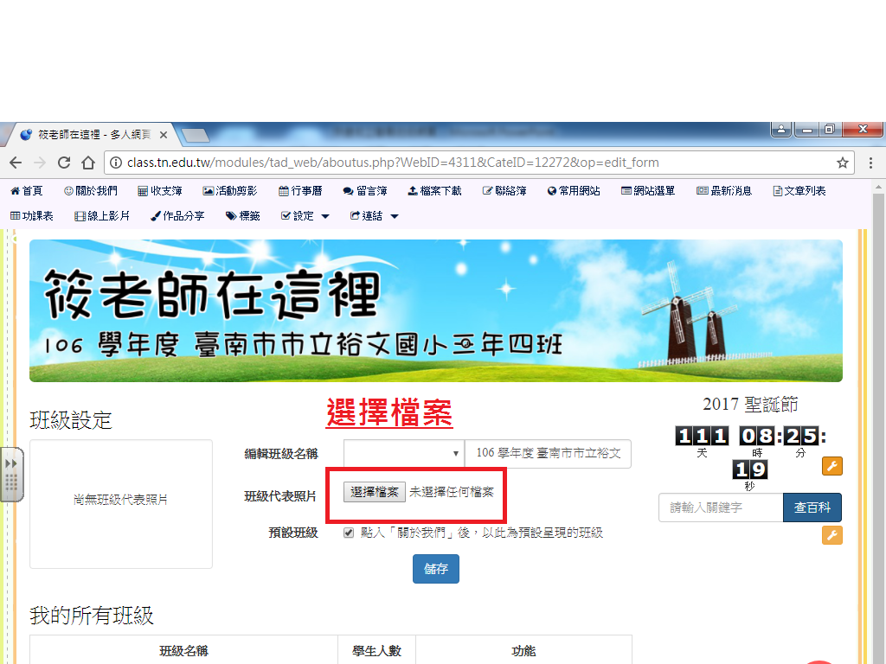
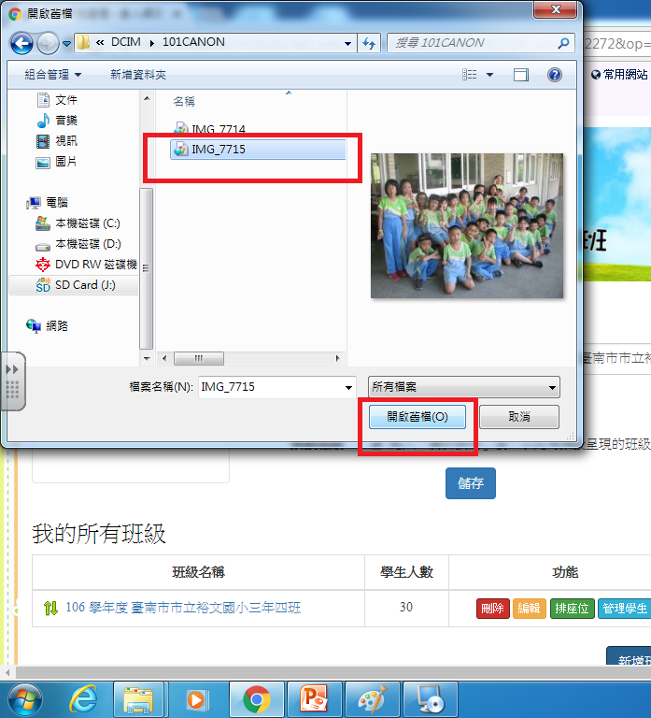
增加班級代表照

Slide 21
有班級代表照片了

Slide 22
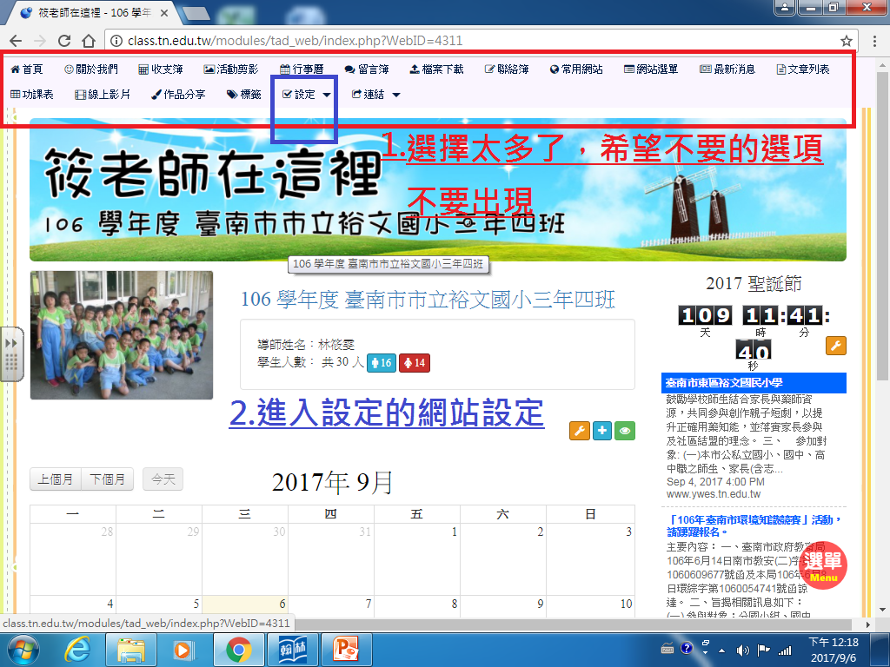

Slide 23
有兩種方法可以解決
都先進入網站設定
1.簡化選單(設定->簡化選單)
2.變少(要用的才出現)(功能設定->不要打勾)

Slide 24
增加班級課表

Slide 25
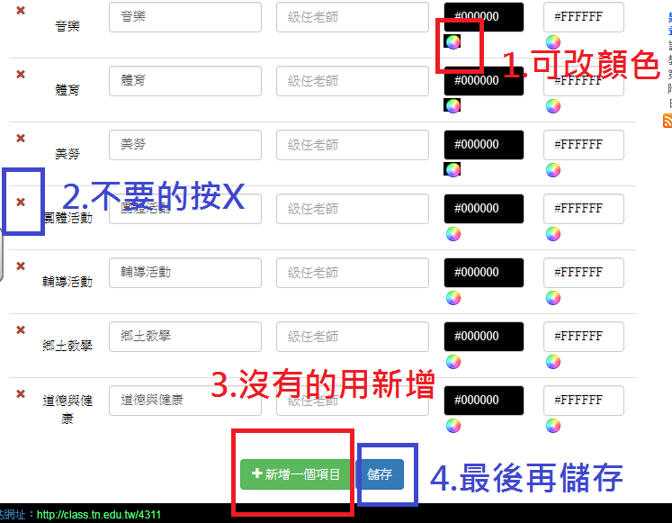
開始新增課表

Slide 27
新增最新消息

Slide 28
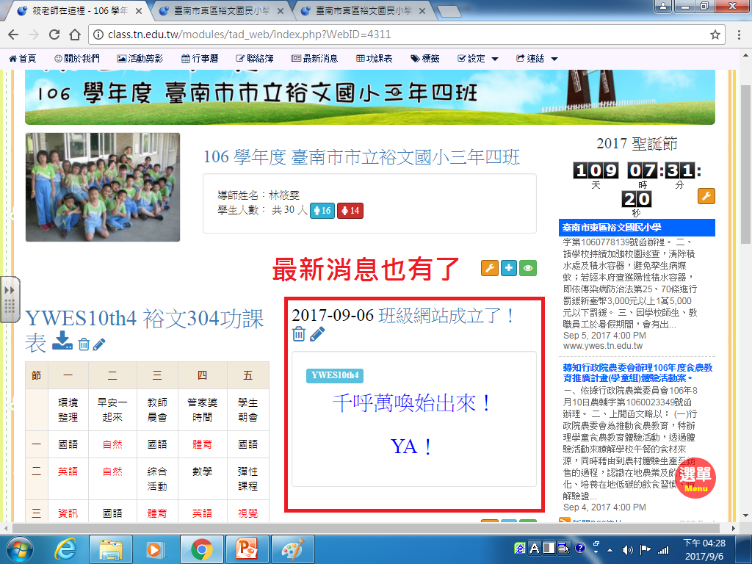

Slide 29
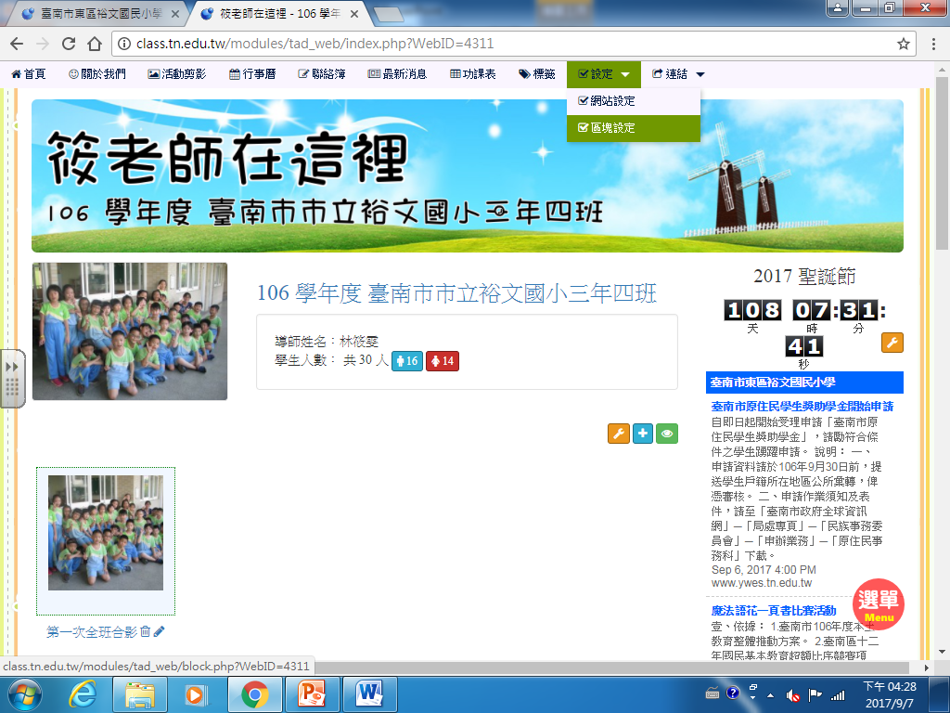
增加活動剪影—照片
1.新增活動
2.建新新分類
3.輸入標題
4.加入照片及說明
5.日期、地點
6.選擇檔案
7.最後儲存
照片出現囉！

Slide 30
新聞跑馬燈—讓網站抓訊息
學校公告：http://www.ywes.tn.edu.tw/yuwun/modules/tadnews/index.php
可以直接開想公告的消息網頁複製網址
本次使用裕文國小消息
標題+內容

Slide 31
寫入行事曆

Slide 32
倒數計時器修改
1
點選小工具符號
2

Slide 33
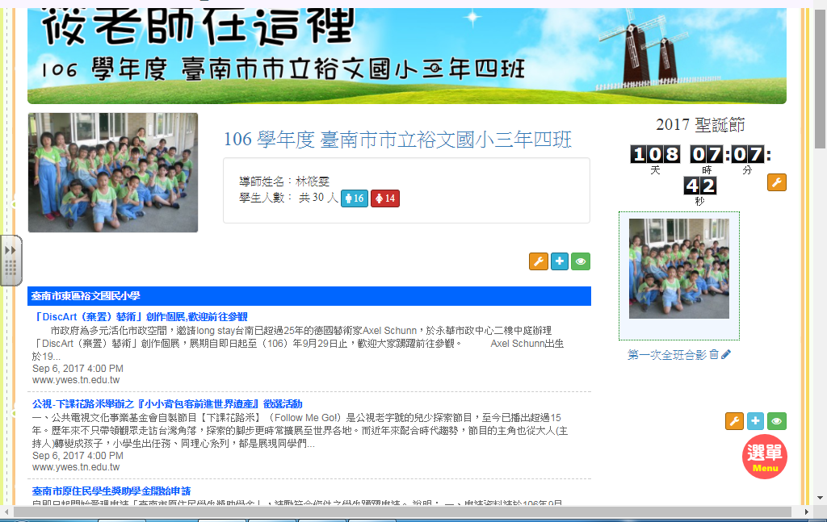
版面微調
把活動剪影與新聞RSS跑馬燈區互換
(個人觀感，讓會動的放大，感覺網頁活著)
設定=>區塊設定=>直接拉動囉！
2
1

Slide 34
大功告成

